Slide 1
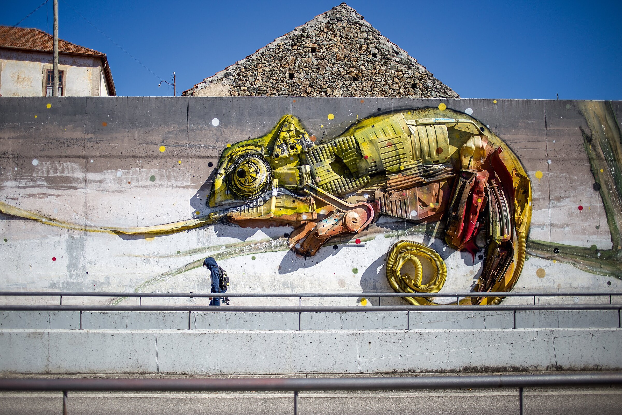
MÓDULO 5
Promove a tua ideia com um pequeno budget: desenvolvimento de marca, word of mouth, redes sociais e marketing de reputação.
Foto de Câmara Municipal de Bragança
This project has been funded with support from the European Commission. The author is solely responsible for this publication (communication) and the Commission accepts no responsibility for any use may be made of the information contained therein. In compliance of the new GDPR framework, please note that the Partnership will only process your personal data in the sole interest and purpose of the project and without any prejudice to your rights.

Slide 2
Resultado da aprendizagem
O MÓDULO 5 foca as várias formas de comunicar o seu negócio e na importância de desenvolver a sua marca, desde o principio.
Reunimos uma selecção de fontes que reflectem sobre o desenvolvimento da marca e as ferramentas dos meios de comunicação social.
Completar este módulo...
irá ajudá-lo a compreender o poder de uma marca e como tudo o que faz pode afectar a sua marca de forma positiva e de uma forma não tão positiva.

Slide 3
Definição
& Teoria
para o MÓDULO 5
Promove a tua ideia com um pequeno budget: desenvolvimento de marca, word of mouth, redes sociais e marketing de reputação.

Slide 4
Marca
Foto de Malu Laker em Unsplash
Branding é o processo de ligar uma boa estratégia com uma boa criatividade
Uma marca é um produto ou serviço ao qual os clientes deram um valor e identidade. Podemos tentar gerir a marca, através do design, comunicação e nome, mas nunca estamos em pleno controlo da imagem da marca.
“Your brand isn’t what you say it is. It’s what they say it is.”
- MARTY NEUMEIER

Slide 5
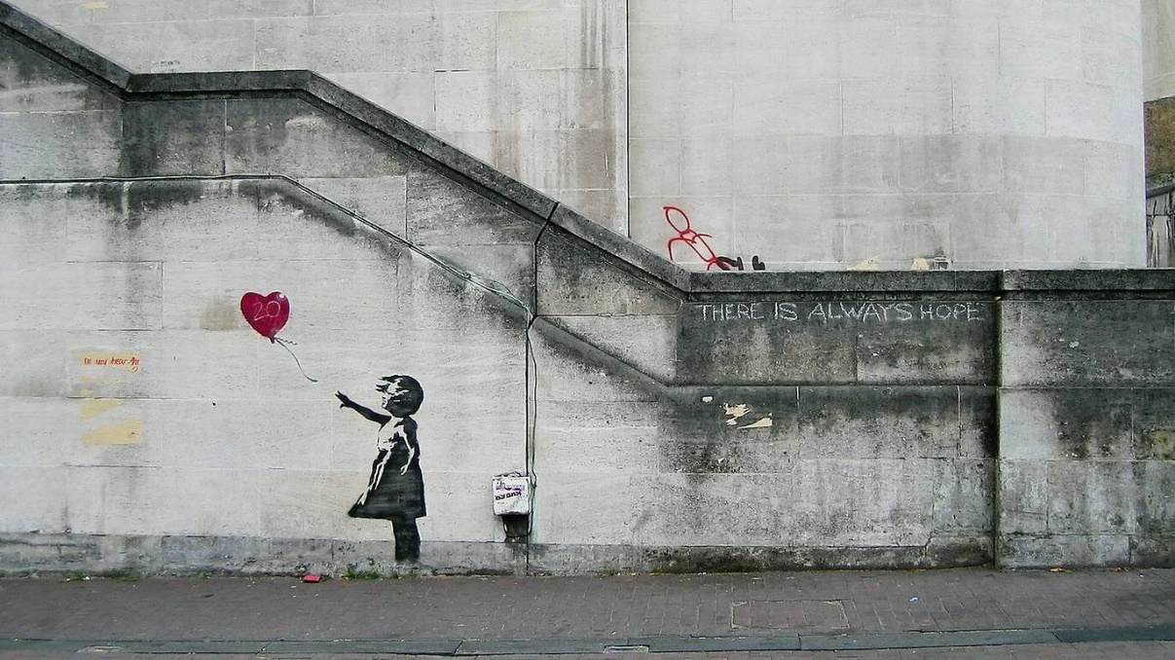
Identity
is…
Unique and non-transferable.
No two brands have the same identity. A product can be copied, but it is impossible to copy the identity.
Coherent
The identity must be directly related to the product and service.
Objective and Adaptable
The identity must be direct in its purposes, the communication adaptable according to the audience and be able to evolve over time.
Photo taken from Observador.pt
Bansky
Has an unique style in his art. You can relate Bansky and his paintings just by seeing them. Banksy is his own identity.
Bansky created an identity that is coherent, unique and objective.

Slide 6
Identidade
é...
Única e intransmissível
Não há duas marcas com a mesma identidade. Um produto pode ser copiado, mas é impossível copiar uma identidade.
Coerente
A identidade deve estar directamente relacionada com o produto e o serviço.
Objetiva e adaptável
A identidade deve ser direta nos seus propósitos, a comunicação adaptável de acordo com o público e capaz de evoluir ao longo do tempo.
Photo taken from Observador.pt
Bansky
Tem um estilo unico de arte. É possivel identificar e correlacionar Banksy e as suas pinturas, apenas olhando para estas. Banksy é a sua própria identidade
Banksy criou uma identidade que é coerente, única e objetiva.

Slide 7
Fonte: https://www.graphicsprings.com/blog/view/infographic-psychology-behind-colors-1
Desenho
As cores e formatos nos logótipos e na comunicação transpiram emoções, sensações e pensamentos ao seu público-alvo.
Saiba mais

Slide 8
Meios de comunicação social
Foto de Cem Ersozlu em Unsplash
Definição
Os Social Media são um conjunto de canais de comunicação online dedicados a interações, partilha de conteúdos e experiências comunitárias. Permite-lhe ter um alto nível de autoridade da marca no mercado e sucesso com os seus clientes.

Slide 9
Canais que pode utilizar
Social Medias;
Blogs;
Fóruns;
Websites;
Websites parceiros;
Email-Marketing;
As Redes Sociais não são sobre websites. São sobre experiências.
Foto de Grace Madeline em Unsplash

Slide 10
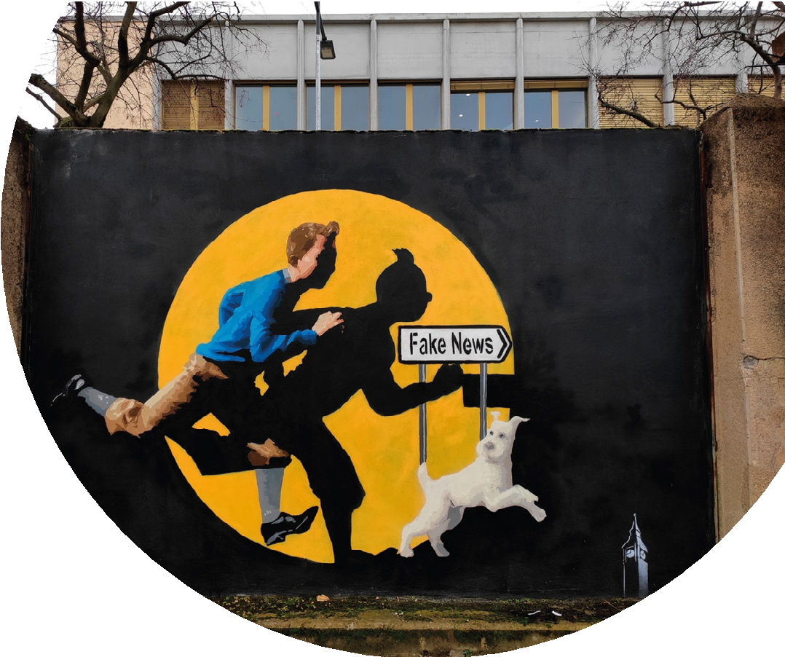
As métricas são...
Tudo na web pode ser medido e, para uma visibilidade impactante da marca, deve adaptar a sua estratégia com base nos dados que recolhe dos vários canais que a sua marca está a utilizar.
Engagement;
Alcance;
Taxa de Rejeição;
Cliques;
Mais: https://blog.hootsuite.com/social-media-metrics/
As métricas dos meios de comunicação social são os dados utilizados para avaliar o impacto da atividade dos meios de comunicação social nas campanhas de marketing e nas receitas de uma empresa.

Slide 11
Funil de vendas
Awareness
é quando um potencial cliente toma conhecimento do seu produto ou serviço.
interesse
é quando se atraiu um cliente enquanto este procura uma solução para o seu problema.
consideração
é quando se atraiu um cliente enquanto este procura uma solução para o seu problema.
intenção
(Desejo) é quando os clientes estão a decidir comprar porque está a resolver o seu problema
comprar
(ação) é quando os clientes estão a fazer uma compra e a vossa empresa está a fazer uma venda. O potencial cliente tornou-se um cliente real.

Slide 12
Funil de vendas
40%
Awareness
30%
interesse
Em cada fase há uma percentagem diferente de clientes disponíveis.
40% da base total de clientes potenciais estão cientes de si.
8% estão a fazer uma compra consigo.
Onde pode o negócio melhorar?
Que melhorias podem ser introduzidas?
consideração
28%
10%
intenção
8%
comprar

Slide 13
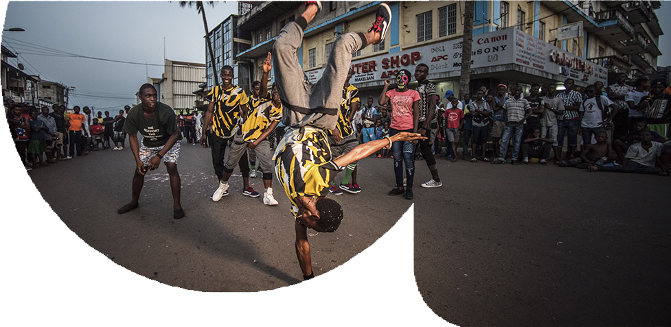
Foto por formulário PxHere
Word-of-Mouth
A word of mouth é o marketing mais forte que se pode aspirar a alcançar...mas pode também ser “fatal”.
Marketing de word of mouth
acontece quando os consumidores falam sobre o produto ou serviço de uma empresa.
Segundo a Nielsen, 92% das pessoas em todo o mundo disseram confiar nas recomendações dos amigos e da família (meios de comunicação social ganhos) acima de todas as outras formas de publicidade.
https://www.investopedia.com/terms/w/word-of-mouth-marketing.asp

Slide 14
Recursos Multimédia
para o MÓDULO 5
Promove a tua ideia com um pequeno budget: desenvolvimento de marca, word of mouth, redes sociais e marketing de reputação.

Slide 15
Foto de Cem Ersozlu em Unsplash
Recursos Multimédia
Exemplo de Ferramentas e Canais de Comunicação Social:
Fonte: https://www.epicopportunities.eu/curriculum-and-open-educational-resources/
Email Marketing
Marketing das Mídias Sociais
Optimização de motores de busca e App Store (SEO / ASO)
Publicidade em Display
Publicidade nativa
Eventos & Webinars
Testes A/B e Optimização de Websites
Marketing de conteúdo
Automação
Gestão da Relação com o Cliente (CRM)
Publicidade Pay-per-click (PPC)
Marketing de Afiliados

Slide 16
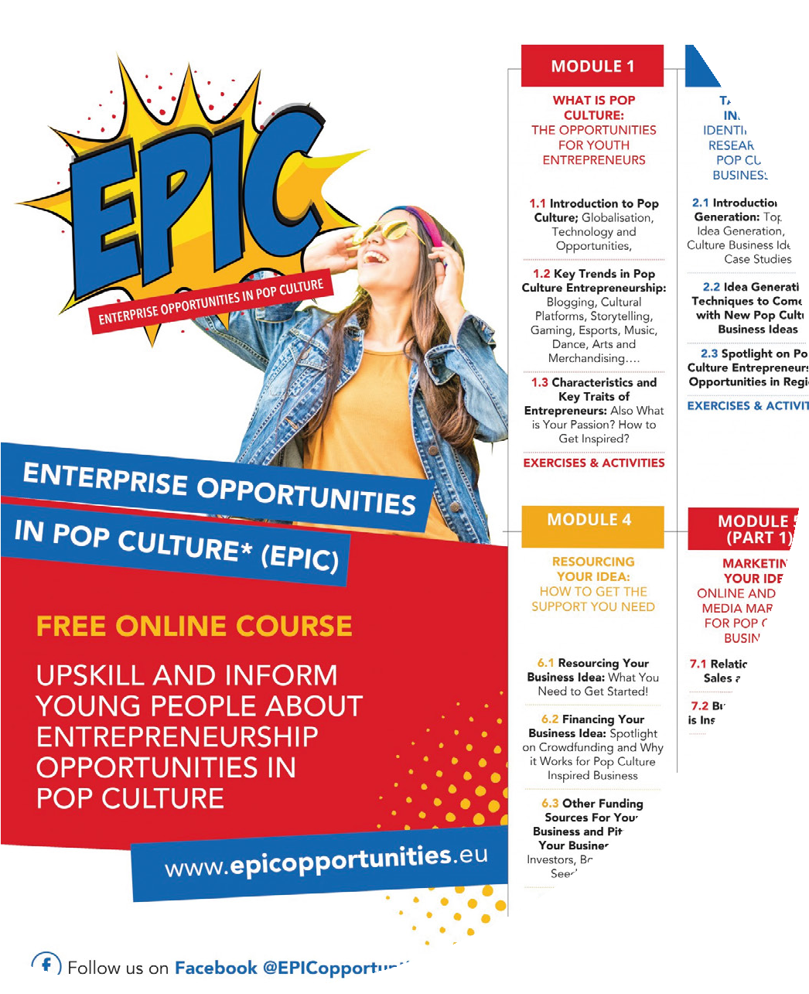
Recursos Educacionais de Cultura Pop
Recursos Multimédia
Os EPIC OERs colocam a Cultura Pop no centro de uma abordagem inovadora para equipar os jovens NEETS (neither in education, training, or employment) com uma educação empresarial emocionante, com competências, ferramentas, e apoio de que necessitam para desenvolver um negócio na área da cultura pop.
https://www.epicopportunities.eu/curriculum-and-open-educational-resources/

Slide 17
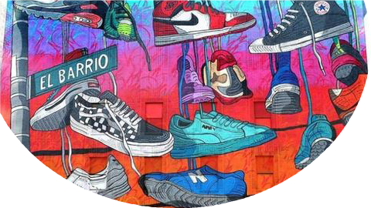
Recursos Multimédia
Marketing Criativo sobre um budget curto apresentado pela Spectrum Business e SCORE
Este webinar aprofundado oferece novas ideias e insights para o ajudar a tirar o máximo partido do seu budget para o marketing.
https://youtu.be/d_M5uRR3h88

Slide 18
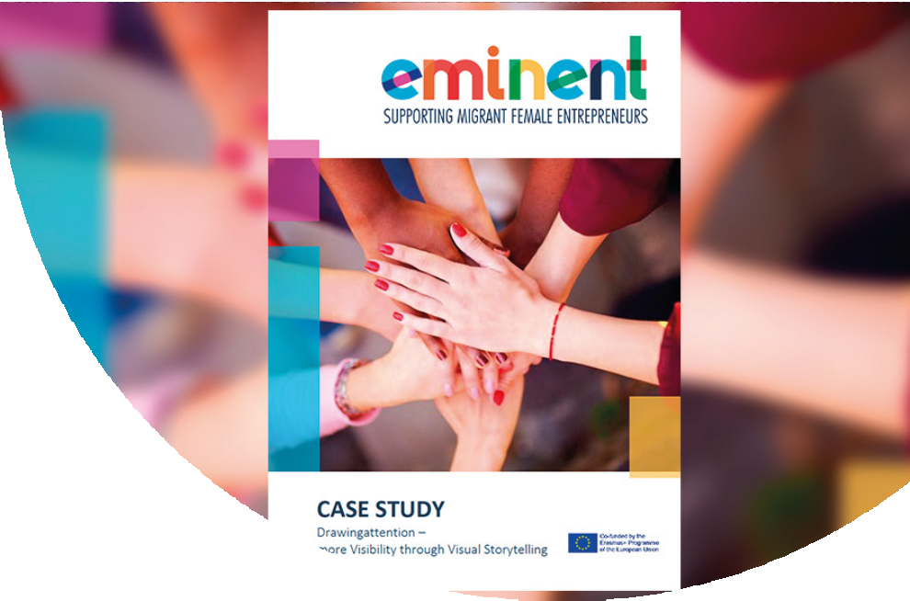
EMINENTE Recursos Educacionais
Recursos Multimédia
apoio às mulheres empresárias migrantes
Este projeto visa facilitar o aumento das mulheres empresárias migrantes, transformando o acesso e a qualidade da formação que recebem das instituições de formação empresarial.
Este curso visa melhorar o acesso e a qualidade da formação de educadores de empreendedorismo no contexto da inclusão e diversidade, de modo a desbloquear o potencial das mulheres migrantes e refugiadas.
https://www.eminentproj- ect.eu/course-curricu-
lum-and-class- room-materials/

Slide 19
Comunique o seu projeto de culinária
Recursos Multimédia
Aqui encontrará um módulo sobre Comunicação utilizado noutro projecto ERASMUS+ com muito bom conteúdo e informação para explorar.
Este módulo está disponível em inglês, francês, alemão e português.
https://kuskusproject.eu/en/kus-kus-pro/communication/

Slide 20
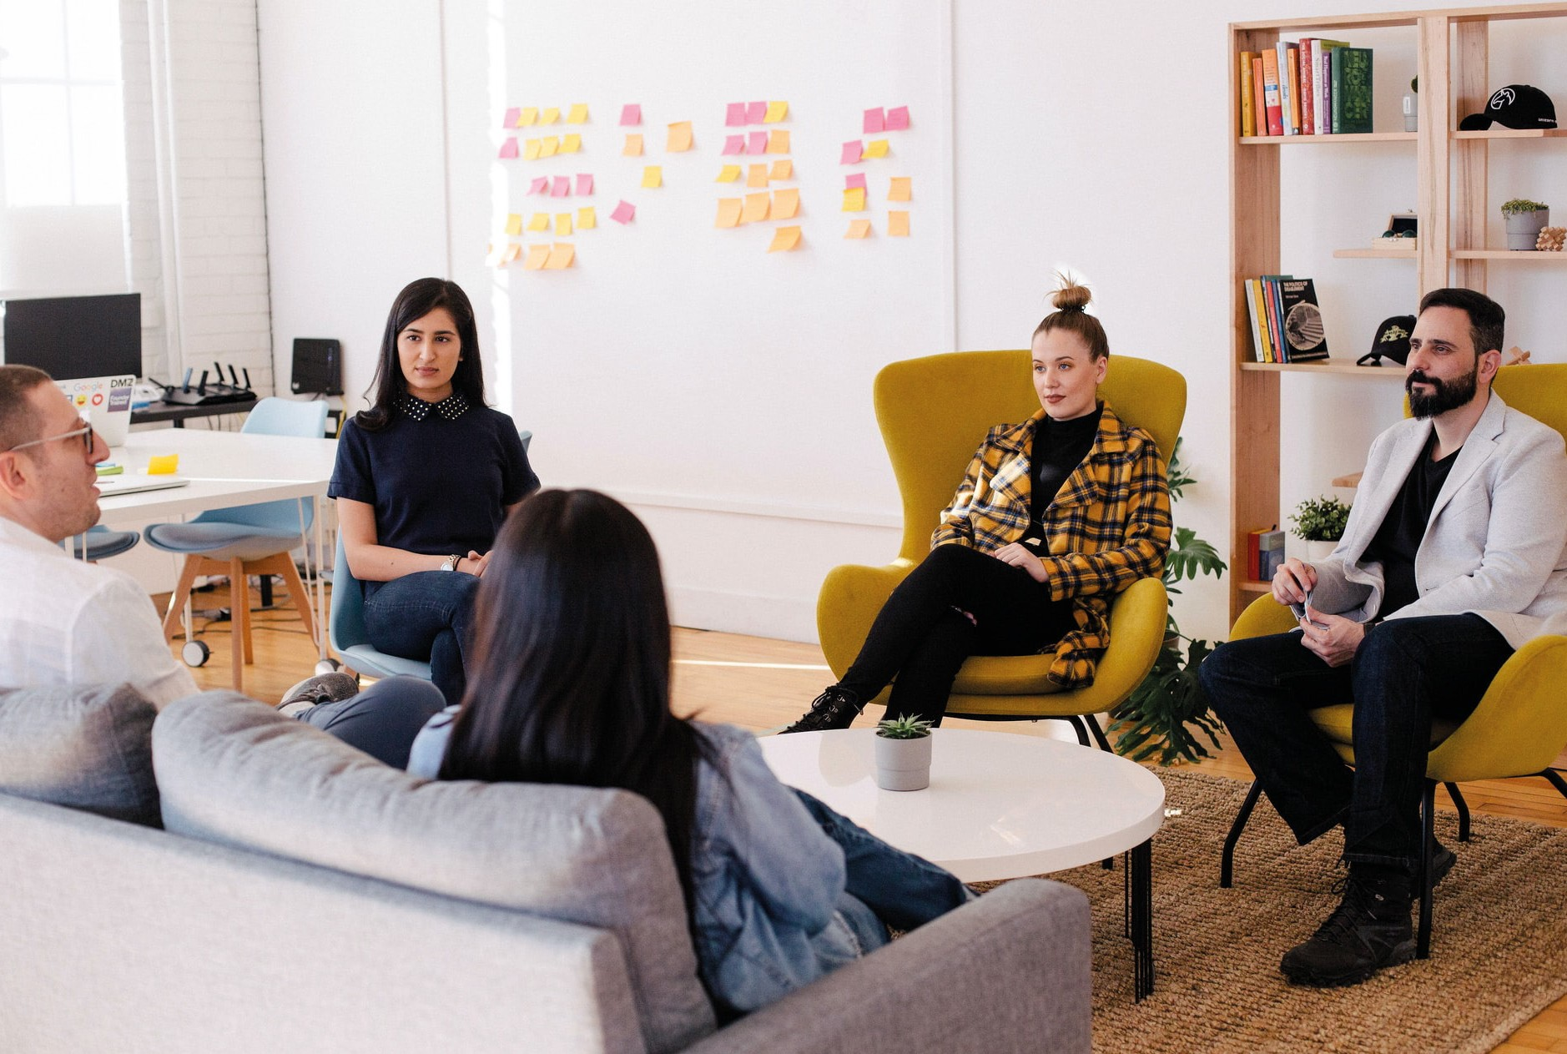
Casos de Estudo
para o MÓDULO 5
Promove a tua ideia com um pequeno budget: desenvolvimento de marca, word of mouth, redes sociais e marketing de reputação.

Slide 21
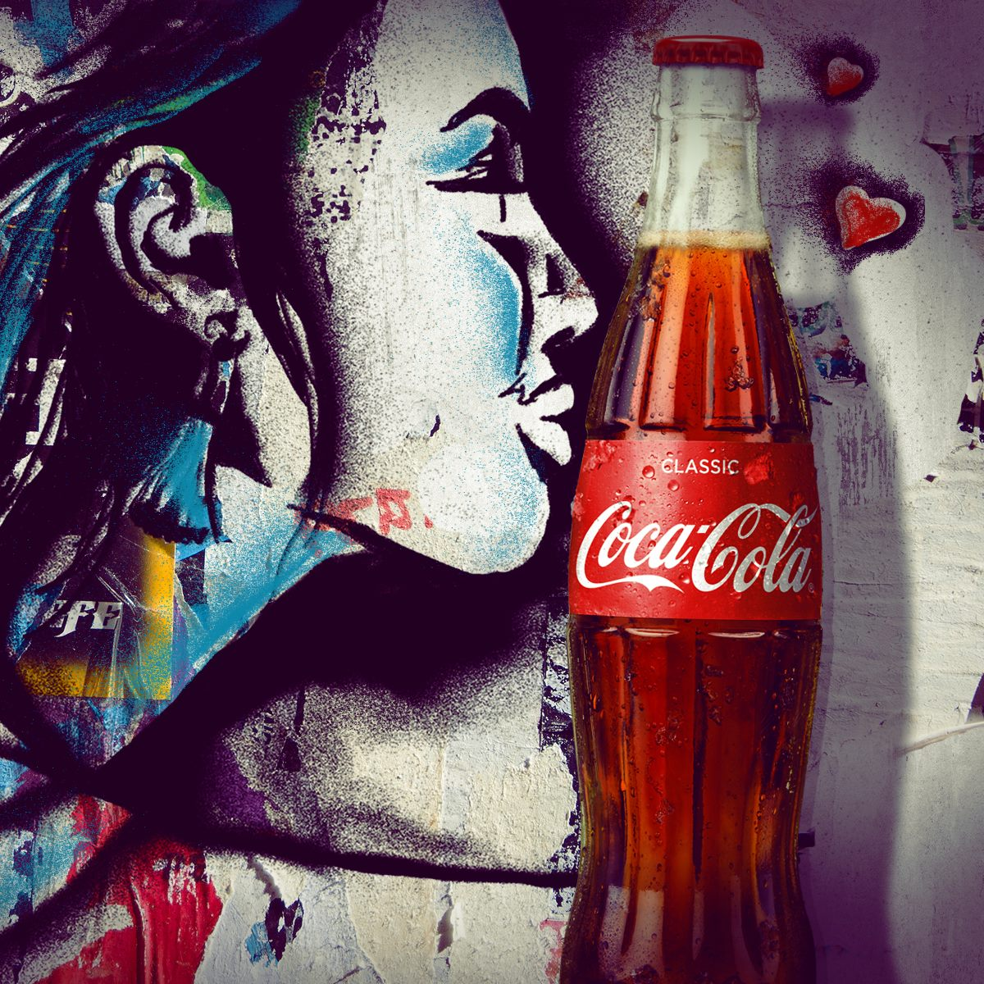
A Coca-Cola
Caso de estudo1
A Coca-Cola Company foi listada como a marca mais valiosa do mundo com 94% da população mundial a reconhecer o logótipo da marca Coca-Cola vermelha e branca.
https://www.feedough.com/coca-cola-marketing-study/
Direitos fotográficos à Coca-cola

Slide 22
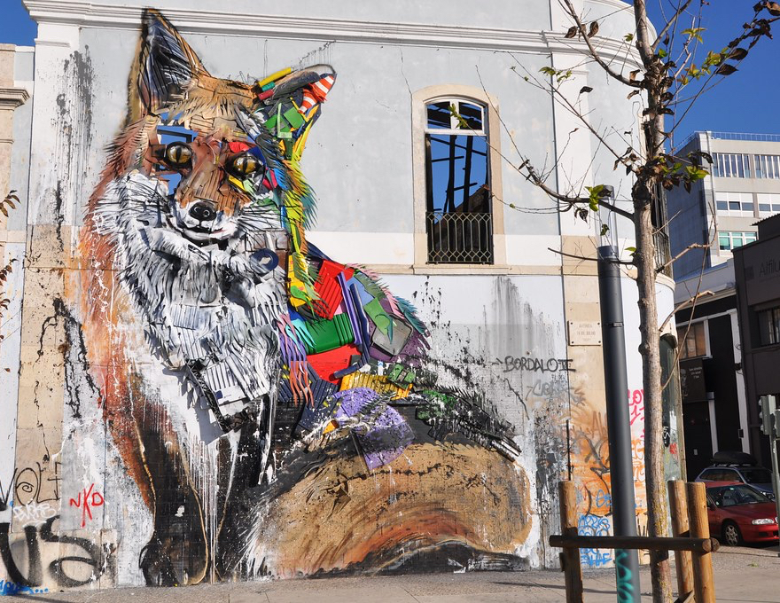
Bordalo II
Estudo de Caso 2
Bordalo utiliza "lixo" na construção de peças de pequena e grande escala que ele espalhou pelo mundo e que, acima de tudo, pretende ser o veículo de um manifesto universal.
A utilização de uma técnica com um forte impacto social, tornou-se a característica chave para promover o seu trabalho junto do público.
https://www.bordaloii.com

Slide 23
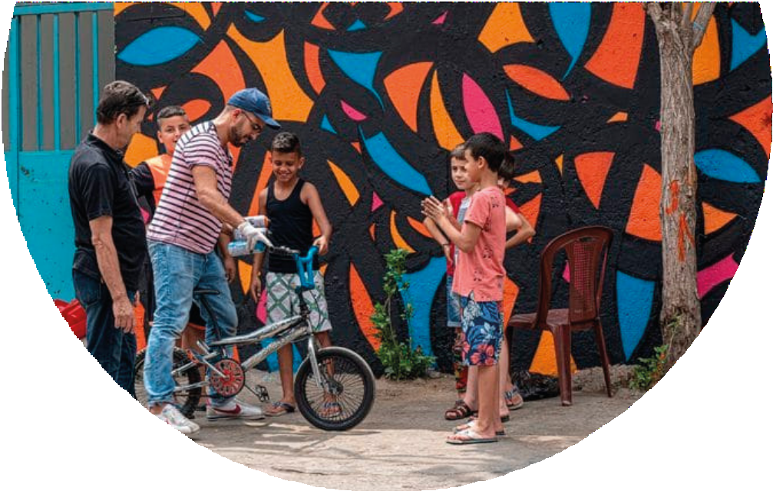
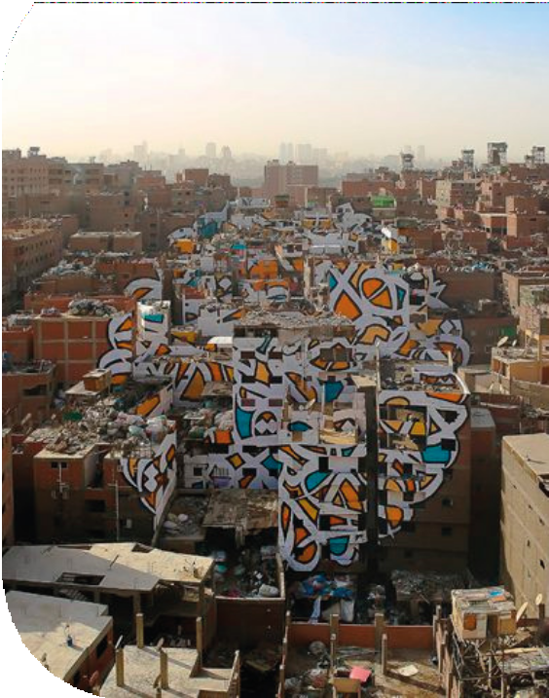
Estudo de caso 3
Contratar um
artista nunca foi tão fácil
"Observando e falando com artistas nas ruas da Baixa e do Chiado percebemos duas coisas: muitos artistas são inacreditavelmente talentosos e, ao mesmo tempo, ignorados e subvalorizados".
BOOK A STREET ARTIST encontrou o que os seus clientes procuravam e criou uma marca à sua volta.
https://www.bookastreetartist.com

Slide 24
Atividades de Aprendizagem
para o MÓDULO5
Promove a tua ideia com um pequeno budget: desenvolvimento de marca, word of mouth, redes sociais e marketing de reputação.
Foto de Jason Goodman em Unsplash

Slide 25
1.O Jogo de ‘Conquistar o mundo'.
Exercícios
Se pudesse criar uma estratégia de conteúdo e implementação, sem pensar em barreiras como tempo e dinheiro, que ajudaria o seu negócio e toda uma indústria, como seria isso?
Jogos como este abrirão a sua mente para explorar
caminhos de pensamento que não pode considerar de outra forma
em circunstâncias normais. Estes jogos levam a pensamentos
incrivelmente criativo e inovador ideias de conteúdo.

Slide 26
Exercícios
Defina a tua Persona
Escreva informação sobre um tipo de cliente que o seu negócio tem. Pode fazê-lo respondendo a perguntas como as que vê aqui.
Uma empresa pode ter múltiplas personas, nos quais a estratégia
de marketing será diferente.
Qual a faixa étária do seu
público?
-São maioritariamente femininas, maioritariamente masculinas ou uma mistura homogénea?
-São casados ou solteiros? Têm filhos?
- Onde vivem? Onde é que trabalham?
-Que grupos étnicos predominam?
-Qual é a ocupação típica e o nível de rendimento?

Slide 27
Exercicios de auto-avaliação
para o MÓDULO5
Promove a tua ideia com um pequeno budget: desenvolvimento de marca, word of mouth, redes sociais e marketing de reputação.

Slide 28
Ferramentas de auto-avaliação
Auto-avaliação
Aqui encontrará uma Avaliação do Empreendedorismo utilizada noutro projecto ERASMUS+ que teve um feedback muito bom para aqueles que decidiram explorar o seu próprio negócio.
Pode tentar preenchê-lo e partilhar os resultados na sala de aula.

Slide 29
Obrigado!
:)

Slide 30
https://www.street-culture.eu
www.facebook.com/streetcultureforregions
@streetcultureforregions
This project has been funded with support from the European Commission. The author is solely responsible for this publication (communication) and the Commission accepts no responsibility for any use may be made of the information contained therein. In compliance of the new GDPR framework, please note that the Partnership will only process your personal data in the sole interest and purpose of the project and without any prejudice to your rights.

